Slide 1
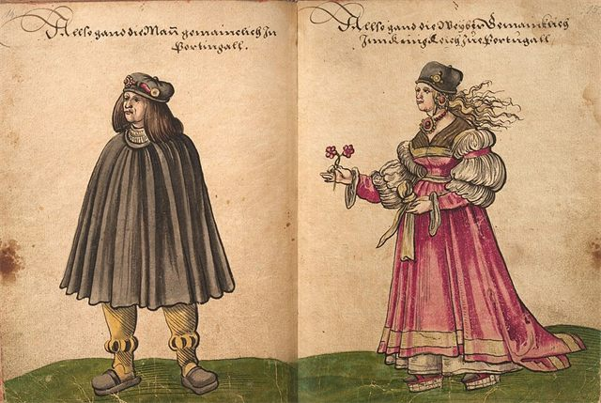
PORTUGUÊS, 1.º ANO, MÓDULO 2, LIÇÃO M2-F11, UNIDADE 3
EPI
8
O que a farsa ensinou
Tudo o que a farsa te ensinou, numa só lição: o género, as personagens, os recursos, as orações.
Trajes de portugueses, Trachtenbuch (Christoph Weiditz, década de 1530). Domínio público
lê, faz, leva
Lição M2-F11, O que a farsa ensinou
1

Slide 2
ABRIR, CINCO MINUTOS
EPI
Antes da prova, que duas coisas concretas precisas de rever?
Lição M2-F11, O que a farsa ensinou
2

Slide 3
LER: DUAS FALAS QUE AINDA NÃO LESTE
EPI
Lianor: Eu vos trago um bom marido,
Rico, honrado, conhecido.
Diz que em camisa vos quer
[…]
Y rezaré
Com gran devocion y fé,
Que Dios os libre d'engaño,
Que esso me hizo ermitaño,
[…]
Gil Vicente, Farsa de Inês Pereira (1523) (cena de Lianor Vaz; cena do Ermitão, em castelhano).
Lição M2-F11, O que a farsa ensinou
3

Slide 4
O ESSENCIAL
EPI
Três coisas a fixar
1
Antes da prova, esta lição reúne o que a farsa ensinou: o género dramático, as personagens-tipo, os recursos expressivos e as orações.
2
Duas falas que ainda não leste, de Lianor Vaz e do Ermitão (que fala castelhano), servem para completar o quadro dos tipos: lavrador, escudeiro, alcoviteira, falso religioso.
3
Vais comentar, em 100 a 130 palavras, a afirmação «a farsa é uma sátira que não poupa ninguém», com três personagens, uma delas Inês.
Lição M2-F11, O que a farsa ensinou
4

Slide 5
VER, E COMPLETAR NO CADERNO
EPI
Completa no caderno
PERSONAGEM | TIPO SOCIAL | UMA FALA QUE O MOSTRA
Pêro Marques
Escudeiro
Lianor Vaz
Ermitão
Lição M2-F11, O que a farsa ensinou
5

Slide 6

AGORA NO TELEMÓVEL, QUINZE MINUTOS
EPI
Abre a lição no telemóvel
1
Lê e responde aos cartões, um de cada vez
2
No fim, o cartão extra: «Quero asno que me leve»
3
O percurso marca a lição como feita
pedrohfernandes-klk.github.io/​pt/​m2/​licao-m2-f11/​
Lição M2-F11, O que a farsa ensinou
6

Slide 7
PAUSA: CARTÕES NO TELEMÓVEL
EPI
Três minutos, com placar
1
Na lição, toca em «Sala» e escreve o código do ecrã e uma alcunha
2
Faz os cartões que o ecrã indica
3
Quando acabares, olha para o placar
pedrohfernandes-klk.github.io/​pt/​m2/​licao-m2-f11/​
Lição M2-F11, O que a farsa ensinou
7

Slide 8
SÍNTESE
EPI
Para fixar
1
A farsa junta tipos sociais e ri-se de todos: o lavrador rico e simples («E que val aqui uma destas?»), o fidalgo pobre e falso galante, a alcoviteira que gaba o marido «Rico, honrado, conhecido» e o falso religioso em castelhano.
2
Os recursos e as orações voltam nas mesmas falas: metáfora em interrogação retórica em «Não sois vós, mulher meu ouro?», relativa restritiva em «Homem que não tem nem preto».
3
A sátira não poupa Inês: comentar a afirmação em 100 a 130 palavras é mostrar, com uma expressão do texto por personagem, o que se critica em cada uma, a ambição dela incluída.
Lição M2-F11, O que a farsa ensinou
8

Slide 9
A PALAVRA DO MÓDULO, «ESCOLHA»
EPI
O que é que a tua recontagem escolheu mudar, e porquê?
Lição M2-F11, O que a farsa ensinou
9

Slide 10

ATÉ À PRÓXIMA AULA
EPI
No telemóvel ou no PC da escola
1
Termina o baralho da lição M2-F11 e o cartão extra
2
Faz o desafio da unidade 3
3
Antes de sair: foto do caderno para o portefólio
pedrohfernandes-klk.github.io/​pt/​m2/​
Lição M2-F11, O que a farsa ensinou
10

